Slide 1
MEKANISME PROPER 2013
SEKRETARIAT PROPER
KEMENTERIAN LINGKUNGAN HIDUP

Slide 2
Fakta PROPER mendorong tingkat ketaatan perusahaan terhadap peraturan lingkungan hidup
Berdasarkan evaluasi 634 perusahaan yang mengikuti PROPER selama 2 tahun pada periode 2008-2010 sd 2009-2011
50 % mengalami perbaikan kinerja (peringkat meningkat)
38 % tetap
12 % mengalami penurunan kinerja (peringkat turun)
Untuk periode 2009-2010 sd 2010-2011, dari 654 perusahaan:
  25 % mengalami perbaikan
  64 % tetap
  11 % mengalami penurunan kinerja pengelolaan lingkungan
PERIODE |  | 2009 - 2010
 |  | HITAM | MERAH | BIRU | HIJAU | EMAS
2008 - 2009 | HITAM | 24 | 16 | 12
 | MERAH- | 5 | 23 | 16
 | MERAH | 1 | 33 | 42
 | BIRU- | 2 | 48 | 166 | 5 | 2
 | BIRU |  | 9 | 143 | 18 | 1
 | HIJAU |  | 2 | 6 | 30 | 5
 | EMAS |  |  |  | 1 | 0
50%
PERINGKAT
NAIK
38%
PERINGKAT
TETAP
12%
PERINGKAT
TURUN
PERIODE |  | 2010 - 2011
 |  | HITAM | MERAH | BIRU | HIJAU | EMAS
2009 - 2010 | HITAM | 3 | 10 | 10
 | MERAH | 11 | 56 | 81 | 3
 | BIRU | 1 | 49 | 319 | 55
 | HIJAU | 1 | 1 | 9 | 39 | 4
 | EMAS |  |  |  | 1 | 1
25%
PERINGKAT
NAIK
64%
PERINGKAT
TETAP
11%
PERINGKAT
TURUN

Slide 3

Tantangan PROPER
Selama rentang 2010-2013 kenaikan peserta PROPER mencapai 303 perusahaan per tahun
Ekstensifikasi peserta PROPER
PERIODE |  | 2009 - 2010
 |  | HITAM | MERAH | BIRU | HIJAU | EMAS
2008 - 2009 | HITAM | 24 | 16 | 12
 | MERAH- | 5 | 23 | 16
 | MERAH | 1 | 33 | 42
 | BIRU- | 2 | 48 | 166 | 5 | 2
 | BIRU |  | 9 | 143 | 18 | 1
 | HIJAU |  | 2 | 6 | 30 | 5
 | EMAS |  |  |  | 1 | 0
50%
303
Rentang 2002-2009 kenaikan hanya 121 perusahaan per tahun
38%
121
12%
Agar perbaikan kinerja pengelolaan lingkungan perusahaan peserta PROPER memberikan dampak perbaikan kualias lingkungan secara nyata maka jumlah peserta PROPER harus mencapai “critical mass”
PERLU PENGAWAS YANG BANYAK
DEKONSENTRASI PROPER
Ekstensifikasi PROPER
Konsekunsi Ekstensifikasi adalah penambahan jaringan pengawasan PROPER melalui dekonsentrasi kepada Provinsi

Slide 4
TANTANGAN DEKONSENTRASI PROPER
PERIODE PROPER
1 TAHUN
Kendala SDM
Dekonsentrasi (penambahan jumlah pengawas dengan melibatkan provinsi) dapat memberikan solusi kurangnya pengawas KLH
Bagaimana mensinkronkan PROVINSI yang memiliki kecepatan dan tantangan yang berbeda ?
1600 KLH + 30 PROVINSI
1317 KLH + 22 PROVINSI
1002 – KLH + 5 PROVINSI
690 - KLH
Proses
Distilasi
refinery
Self Assessment
Kendala waktu
Periode PROPER yang hanya satu tahun tidak cukup untuk melaksanakan proses PROPER secara konvensional
PERIODE PROPER
1 TAHUN

Slide 5
PERSIAPAN
VERIFIKASI
LAPANGAN
PENILAIAN
BIRU,
MERAH, HITAM
PENILAIAN HIJAU EMAS
PENGUMUMAN
PENILAIAN HIJAU EMAS
PERSIAPAN
VERIFIKASI
LAPANGAN
PENILAIAN
BIRU,
MERAH, HITAM
PENGUMUMAN

Slide 6
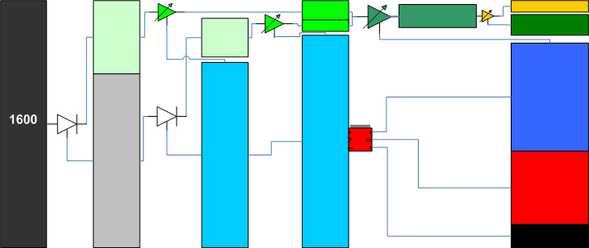
MEKANISME PROPER 2013
Target Perusahaan
Self Assessment
Screening
Kandidat Hijau + Konten Analisis
Screening
Kandidat Hijau + Konten Analisis
Penilaian Hijau
Penilaian Emas
454
191
1238
Pengawasan oleh Provinsi
Supervisi
Supervisi
Peringkat PROPER
Screening
3x biru + hijau tahun lalu
Pemeringkatan
Biru, Merah Hitam
Screening
3x biru

Slide 7
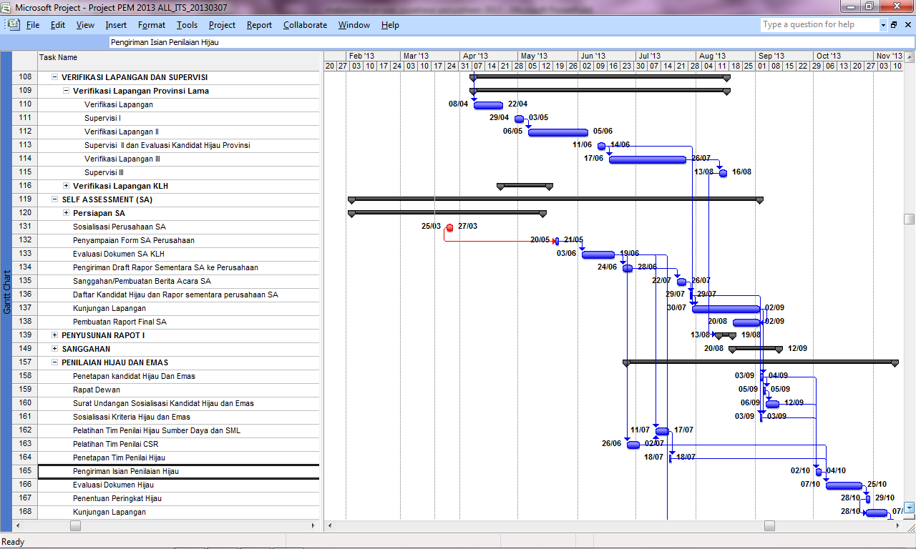
Tahapan PROPER
20 Mei 2013
Penyampaian dokumen self Asseesment
6 Mei – 5 Juni 2013
191 perusahaan 2x biru sudah harus dipantau
1-4 Juli 2013
Supervisi II Kandidat Hijau Provinsi sudah harus ada
3-19 Juni 2013
Evaluasi Dokumen Self Assessment
29 Juli 2013
Daftar Calon Kandidat Hijau SA KLH
3-4 Sep 2013
Penetapan Kandidat Hijau 2012-2013
7-25 Okt 2013
Evaluasi Dokumen Hijau 2012-2013

Slide 8
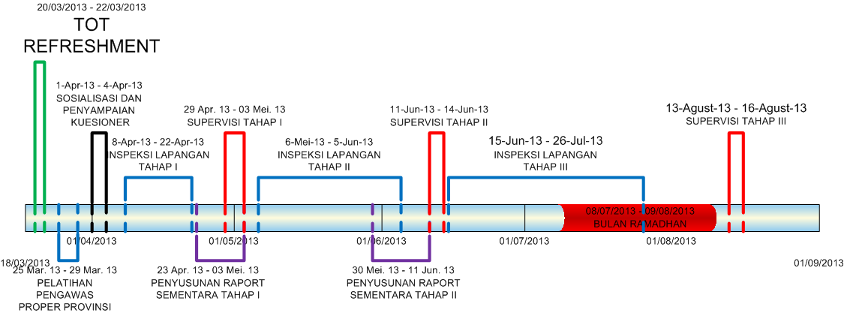
1
3
4
6
Peserta akan memperoleh sertifikat sebagai trainer
Provinsi harus mengadakan sosialisasi kepada perusahaan;
Provinsi membagi form self assessment kepada perusahaan
191 perusahaan yang berpotensi hijau (2x BIRU dalam periode penilaian sebelumnya) sudah harus selesai dIpantau
Usulan Peringkat PROPER
Target Pengawasan 30 %
Target Pengawasan 50 %
5
2
Target Pengawasan 20 %
Usulan Kandidat Hijau dari 191 perusahaan yang berpotensi hijau
Trainer harus melatih pengawas PROPER Provinsi dan Kabupaten/Kota;
Peserta akan diberikan sertifikat
RENCANA KERJA S/D SEPTEMBER 2013

Slide 9
PENINGKATAN KAPASITAS PROVINSI
No | Mata Pelajaran Penguatan Kapasitas | Pokok Bahasan | JP | Waktu
Hari Pertama
 | Kebijakan PROPER | Pengantar PROPER Mekanisme pelaksanaan PROPER Pengarahan program kriteria kelulusan Mekanisme Dekon PROPER | 2 JP | 08.00-10.00
 | Teknik dan Etika Pengawasan | Teknik pengawasan Etika pengawasan | 2 JP | 10.00-12.00
 | ISHOMA |  |  | 12.00-13.00
 | Menyusun Raport dan Berita Acara (PPA, PPU) | Format raport dan Berita Acara (PPA, PPU). Cara pembuatan raport dan Berita Acara (PPA, PPU). Mengolah data hasil pengawasan (PPA, PPU). | 4 JP | 13.00-17.00
Hari Kedua
 | Menyusun Raport dan Berita Acara (PLB3) | Format raport dan Berita Acara (PLB3). Cara pembuatan raport dan Berita Acara (PLB3). Mengolah data hasil pengawasan (PLB3). | 4 JP | 08.00-13.00
 | ISHOMA |  |  | 13.00-14.00
 | Penapisan Kandidat Hijau | Pengisian dan evaluasi daftar periksa penapisan Kandidat Hijau | 3 JP | 14.00-17.00
Hari Ketiga
 | Kriteria PROPER | Penjelasan kriteria dan studi kasus dan studi kasus AMDAL dan PPU | 3 JP | 08.00-11.00
 |  | Penjelasan kriteria dan studi kasus PPA | 3 JP | 11.00- 12.00
 |  | ISHOMA |  | 12.00-13.00
 |  | Lanjutan Penjelasan kriteria dan studi kasus PPA |  | 13.00-15.00
 |  | Penjelasan kriteria dan studi kasus PLB3 | 3 JP | 15.00-18.00
 | Hari Keempat
 | Lanjutan Kriteria PROPER | Penjelasan kriteria dan studi kasus PKL | 3 JP | 08.00-10.00
 | Praktek | Praktek Penyusunan Berita Acara dan Raport | 7 JP | 10.00-13.00
 | ISHOMA |  |  | 13.00-14.00
 | Lanjutan Praktek | Lanjutan Praktek Penyusunan Berita Acara dan Raport |  | 14.00-17.00
 | TOTAL |  | 34 JP
Absensi
Pengajar dan Peserta setiap sesi
Nilai Kelulusan kehadiran minimal 30 JP
Nilai Kelulusan min 60
Praktek
Dapat individual atau kelompok (maksimal 3 orang)
Bukti Berita Acara & Rapot dengan nilai dari evaluator

Slide 10
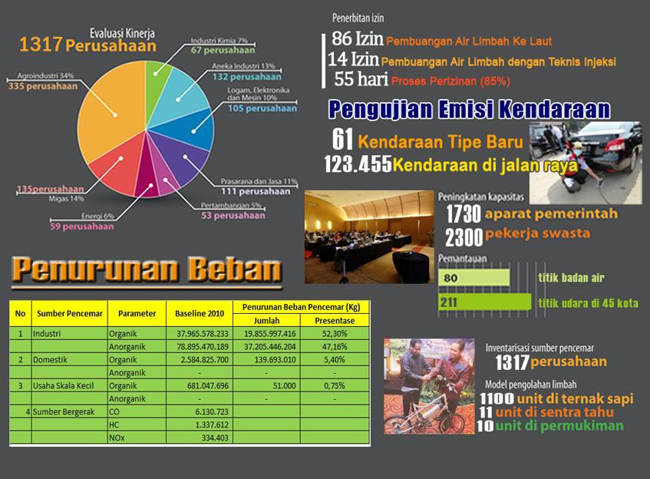
FOKUS PELAKSANAAN 2012 -2013
PROPER 2012-2013
Harus dapat memberikan data Beban Pencemaran
Memperbaiki sistem perizinan IPAL
Izin harus mencantumkan:
Baku Mutu
kewajiban pengukuran kualitas inlet dan outlet
Dituangkan
Dalam
Berita Acara
sehingga dapat menghitung beban pencemaran

Slide 11
191 Perusahaan Potensi Hijau
PROPER 2012-2013

Slide 12
Aceh
No | Nama Perusahaan | Provinsi | Jenis Industri | Status | Kab./Kota
1 | PT. Astra Agro Lestari UU PT. Perkebunan Lembah Bhakti | Aceh | Sawit | Lama | Aceh Singkil
2 | PTPN I (Persero) PKS Tanjung Seumantoh | Aceh | Sawit | Lama | Aceh Tamiang
Bali
No | Nama Perusahaan | Provinsi | Jenis Industri | Status | Kab./Kota
1 | Hotel Amandari - Gianyar | Bali | Hotel | Lama | Gianyar

Slide 13
Banten
No | Nama Perusahaan | Provinsi | Jenis Industri | Status | Kab./Kota
1 | PT. Indofood Fritolay Makmur - Tangerang Plant | Banten | Makanan dan Minuman | Lama | Tangerang
2 | PTPN VIII (Persero) Kebun Kertajaya | Banten | Sawit | Lama | Kab. Lebak
3 | PT. Angels Products | Banten | Gula Rafinasi | Lama | Serang
4 | PT. Dongjin Indonesia | Banten | Kimia | Lama | Kota Cilegon
5 | PT. Gajah Tunggal, Tbk, Divisi SBR | Banten | Kimia | Lama | Kab. Serang
6 | PT. Indonesia Nippon Seiki | Banten | Otomotif | Lama | Kab Serang
7 | PT. Nikomas Gemilang | Banten | Kawasan Industri | Lama | Kab Serang
8 | PT. Polypet Karyapersada (PT. Indorama Polypet Indonesia) | Banten | Kimia | Lama | Kota Cilegon
9 | PT. Sari Daya Plasindo | Banten | Plastizer | Lama | Kab Serang
10 | PT. Standard Toyo Polymer | Banten | Petrokimia | Lama | Kota Cilegon
11 | Rumah Sakit Eka Hospital Tangerang | Banten | Rumah Sakit | Lama | Kab Tangerang
12 | Rumah Sakit Siloam Lippo Village - Karawaci | Banten | Rumah Sakit | Lama | Kab Tangerang
13 | Rumah Sakit Umum Daerah Kabupaten Tangerang | Banten | Rumah Sakit | Lama | Kota Tangerang
14 | PT. Pertamina (Persero) Unit Aviasi Soekarno-Hatta Fuel Terminal & Hydrant Installation (SHAFTHI) | Banten | Migas Distribusi | Lama | Tangerang

Slide 14
Bengkulu
No | Nama Perusahaan | Provinsi | Jenis Industri | Status | Kab./Kota
1 | PT. Agri Andalas - PMKS Sukaraja | Bengkulu | sawit | Lama | Bengkulu Selatan

Slide 15
DKI Jakarta
No | Nama Perusahaan | Provinsi | Jenis Industri | Status | Kab./Kota
1 | PT. Frisian Flag Indonesia - Plant Pasar Rebo | DKI Jakarta | Susu | Lama | Jakarta Timur
2 | PT. Indofood Sukses Makmur. Tbk. Divisi Bogasari | DKI Jakarta | Tepung Makan | Lama | Jakarta Utara
3 | PT. MARTINA BERTO | DKI Jakarta | Jamu | Lama | JAKARTA TIMUR
4 | PT. Salim Ivomas Pratama - Jakarta | DKI Jakarta | Minyak Makan | Lama | Jakarta Utara
5 | Hotel Borobudur Jakarta | DKI Jakarta | Hotel | Lama | Kota Adm Jakarta Pusat
6 | Hotel Gran Melia Jakarta | DKI Jakarta | Hotel | Lama | Kota Adm Jakarta Selatan
7 | Hotel Shangri-La Jakarta | DKI Jakarta | Hotel | Lama | Kota Adm Jakarta Pusat
8 | PT. Bayer Indonesia | DKI Jakarta | Farmasi | Lama | Kota Jakarta Timur
9 | PT. Bintang Toedjoe - Pulomas | DKI Jakarta | Makanan dan Minuman | Lama | Kota Adm Jakarta Timur
10 | PT. Century Tekstil Industri (CENTEX) | DKI Jakarta | Tekstil | Lama | Kota Adm Timur
Lanjut…

Slide 16
DKI Jakarta (…Lanjutan)
No | Nama Perusahaan | Provinsi | Jenis Industri | Status | Kab./Kota
11 | PT. International Chemical Industry (Interkalin) - Jakarta | DKI Jakarta | Baterai Kering | Lama | Kota Adm Jakarta Barat
12 | PT. Kesa Indotama | DKI Jakarta | Peleburan Logam | Lama | Kota Adm Timur
13 | PT. Sharp Electronics Indonesia | DKI Jakarta | Elektronik | Lama | Kota Adm Jakarta Utara
14 | PT. Toyota Motor Manufacturing Indonesia - Sunter II Plant | DKI Jakarta | Otomotif | Lama | Kota Adm Jakarta Utara
15 | Rumah Sakit PAD Gatot Soebroto Ditkesad | DKI Jakarta | Rumah Sakit | Lama | Kota Adm Jakarta Pusat
16 | Rumah Sakit Penyakit Infeksius Prof. Dr. Sulianti Suroso | DKI Jakarta | Rumah Sakit | Lama | Kota Adm Jakarta Utara
17 | Rumah Sakit Pondok Indah | DKI Jakarta | Rumah Sakit | Lama | Kota Adm Jakarta Selatan
18 | Rumah Sakit St. Carolous | DKI Jakarta | Rumah Sakit | Lama | Kota Adm Pusat
19 | PT. Pembangkitan Jawa Bali Unit Pembangkitan Muara Karang | DKI Jakarta | Energi PLTGU | Lama | Kota Jakarta Utara
20 | PT. Pertamina (Persero) LPG dan Gas Produk Region III – Depot LPG Tj Priok | DKI Jakarta | Migas Distribusi | Lama | Jakarta Utara

Slide 17
Jambi
No | Nama Perusahaan | Provinsi | Jenis Industri | Status | Kab./Kota
1 | PT. Asiatic Persada PKS Sei Sandang | Jambi | Sawit | Lama | Batanghari
2 | PT. Hok Tong - Jambi | Jambi | karet | Lama | Kota Jambi
3 | PT. Kresna Duta Agroindo - Unit Jelatang Mill | Jambi | sawit | Lama | Merangin
4 | PT. Kresna Duta Agroindo - Unit Langling Mill | Jambi | sawit | Lama | Merangin
5 | PTPN VI (Persero) PKS Pinang Tinggi | Jambi | sawit | Lama | Muara Jambi
6 | PT. Pertamina (Persero) S&D Reg I - TBBM Jambi | Jambi | Migas Distribusi | Lama | Jambi

Slide 18
Jawa Barat
No | Nama Perusahaan | Provinsi | Jenis Industri | Status | Kab./Kota
1 | PT. Aqua Golden Mississippi Mekarsari | Jawa Barat | Makanan dan Minuman | Lama | SUKABUMI
2 | PT. Djojonegoro C-1000 | Jawa Barat | Makanan dan Minuman | Lama | Sukabumi
3 | PT. Heinz ABC Indonesia - Plant Karawang | Jawa Barat | Makanan dan Minuman | Lama | Karawang
4 | PT. Indofood CBP Sukses Makmur, Food Seasoning Division - Plant Bekasi | Jawa Barat | Makanan dan Minuman | Lama | Bekasi
5 | PT. INDOFOOD CBP SUKSES MAKMUR, NOODLE DIVISION - PLANT BEKASI | Jawa Barat | Makanan dan Minuman | Lama | Bekasi
6 | PT. Indolakto Factory - Cicurug | Jawa Barat | Susu | Lama | SUKABUMI
7 | PT. PG Rajawali II Unit PG Tersana Baru | Jawa Barat | Gula | Lama | Cirebon
8 | PTPN VIII (Persero) Kebun Ciater | Jawa Barat | Pengolahan Teh | Lama | Kab. Subang
9 | PTPN VIII (Persero) Kebun Cikumpay | Jawa Barat | Karet | Lama | Purwakarta
10 | PTPN VIII (Persero) Kebun Gunung Mas | Jawa Barat | Pengolahan Teh | Lama | Bogor
11 | PTPN VIII (Persero) Kebun Jalupang | Jawa Barat | Karet | Lama | Kab. Subang
12 | PTPN VIII (Persero) Kebun Malabar | Jawa Barat | Pengolahan Teh | Lama | Bandung
13 | PTPN VIII (Persero) Kebun Rancabali | Jawa Barat | Pengolahan Teh | Lama | Bandung
14 | PT. Armindo Catur Pratama | Jawa Barat | Pelapisan Logam | Lama | Bogor
15 | PT. Asahimas Flat Glass Cikampek Plant | Jawa Barat | Kaca | Lama | Kab Karawang
16 | PT. Bukit Muria Jaya | Jawa Barat | Kertas | Lama | Kab Karawang
17 | PT. Citra Galvanizing Indonesia | Jawa Barat | Pelapisan Logam | Lama | Kab Bekasi
18 | PT. Coca Cola Bottling Cibitung | Jawa Barat | Makanan dan Minuman | Lama | Kota Bekasi
Lanjut…

Slide 19
Jawa Barat (…Lanjutan)
No | Nama Perusahaan | Provinsi | Jenis Industri | Status | Kab./Kota
19 | PT. Gistex (Lagadar) | Jawa Barat | Tekstil | Lama | Kab Bandung
20 | PT. Honda Prospect Motor (Roda 4) | Jawa Barat | Otomotif | Lama | Kab Karawang
21 | PT. Hyundai Indonesia Motor | Jawa Barat | Otomotif | Lama | Kota Bekasi
22 | PT. Indotaisei Indah Development | Jawa Barat | Kawasan Industri | Lama | Kab Karawang
23 | PT. JVC ELECTRONICS INDONESIA | Jawa Barat | Elektronik | Lama | Karawang
24 | PT. LG Elektronic Indonesia Cikarang Plant | Jawa Barat | Elektronik | Lama | Kab Bekasi
25 | PT. Maligi Permata Industrial Estate | Jawa Barat | Kawasan Industri | Lama | Kab Karawang
26 | PT. Panasonic Gobel Energy Indonesia | Jawa Barat | Elektronik | Lama | Kab Bekasi
27 | PT. Papyrus Sakti Paper Mill | Jawa Barat | Kertas | Lama | Kab Bandung
28 | PT. Pulau Mas Texindo | Jawa Barat | Tekstil | Lama | Kab Bandung
29 | PT. South Pacific Viscose | Jawa Barat | Rayon | Lama | Purwakarta
30 | PT. Sumi Asih Oleochemical | Jawa Barat | Industri Kimia | Lama | Kab Bekasi
31 | PT. Suzuki Indomobil Motor - Tambun II (4 W) | Jawa Barat | Otomotif | Lama | Kab Bekasi
32 | PT. Unitex, Tbk. | Jawa Barat | Tekstil | Lama | Kota Bogor
33 | PT. Wiraswasta Gemilang Indonesia | Jawa Barat | Pengolahan LB3 | Lama | Kab. Bekasi
34 | PT. Yamaha Motor Parts Manufacturing Indonesia | Jawa Barat | Otomotif | Lama | Kab. Karawang
35 | PT. YKK Zipco Indonesia | Jawa Barat | Pelapisan Logam | Lama | Kab Bekasi
36 | PT. Pertamina (Persero) RU VI - Kilang Balongan | Jawa Barat | Migas UP | Lama | Indramayu
37 | PT. Pertamina (Persero) S&D Region II - Ujung Berung | Jawa Barat | Migas Distribusi | Lama | Kota Bandung

Slide 20
Jawa Tengah
No | Nama Perusahaan | Provinsi | Jenis Industri | Status | Kab./Kota
1 | PT. Indofood Fritolay Makmur - Semarang Plant | Jawa Tengah | Makanan dan Minuman | Lama | Kota Semarang
2 | PT. Kayu Lapis Indonesia | Jawa Tengah | Kayu Lapis | Lama | KENDAL
3 | PT. Kievit Indonesia | Jawa Tengah | Makanan dan Minuman | Lama | Salatiga
4 | PT. ARA Shoes Indonesia | Jawa Tengah | Sepatu | Lama | Kota Semarang
5 | PT. Dunia Setia Sandang Asli Textile (Duniatex) | Jawa Tengah | Tekstil | Lama | Karanganyar
6 | PT. Iskandar Indah Printing Textile (Iskandartex) | Jawa Tengah | Tekstil | Lama | Karang Anyar
7 | PT. Kubota Indonesia | Jawa Tengah | Mesin | Lama | Kota Semarang
8 | PT. Mutu Gading Tekstil | Jawa Tengah | Tekstil | Lama | Karanganyar
9 | PT. Sri Rejeki Isman | Jawa Tengah | Tekstil | Lama | Sukoharjo
10 | PT. Pertamina (Persero) Production Unit Cilacap Lubricants | Jawa Tengah | Migas Distribusi | Lama | Cilacap
11 | PT. Pertamina (Persero) S&D Region II Terminal BBM Pengapon | Jawa Tengah | Migas Distribusi | Lama | Kota Semarang
12 | PT. PLN (Persero) Pembangkit Tanjung Jati B Jepara | Jawa Tengah | Energi PLTU | Lama | Jepara
13 | PT. Sumber Segara Primadaya | Jawa Tengah | Energi PLTU | Lama | Cilacap

Slide 21
Jawa Timur
No | Nama Perusahaan | Provinsi | Jenis Industri | Status | Kab./Kota
1 | PT. AMERTA INDAH OTSUKA - PASURUAN | Jawa Timur | Makanan dan Minuman | Lama | Pasuruan
2 | PT. Campina Ice Cream Industry - Surabaya | Jawa Timur | Makanan dan Minuman | Lama | Kota Surabaya
3 | PT. Heinz ABC Indonesia - Pasuruan | Jawa Timur | Makanan dan Minuman | Lama | Pasuruan
4 | PT. HM Sampoerna Tbk Sukorejo Plant - Pasuruan | Jawa Timur | Rokok | Lama | Pasuruan
5 | PT. Indolakto - Pandaan Factory | Jawa Timur | Susu | Lama | Pasuruan
6 | PT. Megasurya Mas | Jawa Timur | Minyak Makan | Lama | Kab. Sidoarjo
7 | PT. PG CANDI BARU | Jawa Timur | Gula | Lama | Sidoarjo
8 | PT. PG Rajawali I Unit PG Krebet Baru I | Jawa Timur | Gula | Lama | Malang
9 | PTPN X (Persero) PG DJOMBANG BARU | Jawa Timur | Gula | Lama | Jombang
10 | PTPN X (Persero) PG Kremboong | Jawa Timur | Gula | Lama | Sidoarjo
11 | PTPN XI (PERSERO) PG ASSEMBAGOES | Jawa Timur | Gula | Lama | Situbondo
12 | PTPN XI (Persero) PG Kedawoeng | Jawa Timur | Gula | Lama | Pasuruan
13 | PTPN XI (Persero) PG Rejosarie | Jawa Timur | Gula | Lama | Magetan
14 | CV. Setia Kawan Makmur Sejahtera | Jawa Timur | Kertas | Lama | Kab Tulung Agung
15 | PT. Bondi Syad Mulia | Jawa Timur | Pelapisan Logam | Lama | Kota Surabaya
Lanjut…

Slide 22
Jawa Timur (…Lanjutan)
No | Nama Perusahaan | Provinsi | Jenis Industri | Status | Kab./Kota
16 | PT. Cheil Jedang Indonesia - Jombang Plant | Jawa Timur | Makanan dan Minuman | Lama | Kab. Jombang
17 | PT. Coca-Cola Bottling Indonesia - Pasuruan Plant | Jawa Timur | Makanan dan Minuman | Lama | Kab Pasuruan
18 | PT. Gunawan Dian Jaya Steel | Jawa Timur | Peleburan Logam | Lama | Kota Surabaya
19 | PT. Iglas (Persero) | Jawa Timur | Kaca | Lama | Kab. Gresik
20 | PT. Integra Lestari | Jawa Timur | Kertas | Lama | Kab. Mojokerto
21 | PT. Jaya Pari Steel | Jawa Timur | Peleburan Logam | Lama | Kota Surabaya
22 | PT. New Minatex | Jawa Timur | Tekstil | Lama | Kab. Malang
23 | PT. Panasonic Lighting Indonesia | Jawa Timur | Lampu | Lama | Kab Pasuruan
24 | PT. Panggung Elektric Citrabuana | Jawa Timur | Elektronik | Lama | Kab Pasuruan
25 | PT. PINDAD Div. Amunisi - Malang (turen) | Jawa Timur | Pelapisan Logam | Lama | Kab Malang
26 | PT. Suparma, Tbk. | Jawa Timur | Kertas | Lama | Kota Surabaya
27 | PT. Surya Pamenang | Jawa Timur | Kertas | Lama | Kab Mojokerto
28 | PT. Pertamina (Persero) S&D Region III TBBM Camplong | Jawa Timur | Migas Distribusi | Lama | Kab. Sampang
29 | PT. Pertamina (Persero) S&D Regional III TBBM Malang | Jawa Timur | Migas Distribusi | Lama | Kota Malang
30 | PT. Trans Pacific Petrochemical Indotama | Jawa Timur | Migas UP | Lama | Tuban

Slide 23
Kalimantan Barat
No | Nama Perusahaan | Provinsi | Jenis Industri | Status | Kab./Kota
1 | PT. Giat Usaha Dieng | Kalimantan Barat | Karet | Lama | Kota Pontianak
2 | PT. Sinar Dinamika Kapuas | Kalimantan Barat | Sawit | Lama | Melawi
3 | PT. PLN Persero Sektor Kapuas Area PLTD dan PLTG Siantan | Kalimantan Barat | Energi PLTU | Lama | Kota Pontianak
Kalimantan Selatan
No | Nama Perusahaan | Provinsi | Jenis Industri | Status | Kab./Kota
1 | PT. Antang Gunung Meratus | Kalimantan Selatan | Tambang Batubara | Lama | Tapin
2 | PT. Jorong Barutama Greston | Kalimantan Selatan | Tambang Batubara | Lama | Kab. Tanah Laut
3 | PT. PLN (Persero) PLTU Wilayah Kalselteng Sektor Asam-Asam | Kalimantan Selatan | Energi PLTU | Lama | Tanah Laut
4 | PT. Wahana Baratama Mining | Kalimantan Selatan | Tambang Batubara | Lama | Tanah Laut

Slide 24
Kalimantan Tengah
No | Nama Perusahaan | Provinsi | Jenis Industri | Status | Kab./Kota
1 | PT. BANGUN JAYA ALAM PERMAI | Kalimantan Tengah | Sawit | Lama | Kotawaringin Barat
2 | PT. GUNUNG SEJAHTERA IBU PERTIWI | Kalimantan Tengah | SAWIT | Lama | Kotawaringin Barat
3 | PT. GUNUNG SEJAHTERA PUTI PESONA | Kalimantan Tengah | SAWIT | Lama | Kotawaringin Barat
4 | PT. Indotruba Tengah | Kalimantan Tengah | Sawit | Lama | Kab. Kotawaringin Barat
5 | PT. Kerry Sawit Indonesia | Kalimantan Tengah | SAWIT | Lama | Kotawaringin Timur
6 | PT. Maju Aneka Sawit | Kalimantan Tengah | Sawit | Lama | Kab. Kotawaringin Timur
7 | PT. Sawit Sumbermas Sarana | Kalimantan Tengah | Sawit | Lama | Kotawaringin Barat
8 | PT. Sungai Rangit | Kalimantan Tengah | Sawit | Lama | Sukamara
9 | PT. Tapian Nandenggan - Hanau Mill | Kalimantan Tengah | SAWIT | Lama | Kab. Seruyan
10 | PT. Wana Sawit Subur Lestari | Kalimantan Tengah | SAWIT | Lama | Kotawaringin Barat
11 | PT. Marunda Graha Mineral | Kalimantan Tengah | Tambang Batubara | Lama | Murung Raya

Slide 25
Kalimantan Timur
No | Nama Perusahaan | Provinsi | Jenis Industri | Status | Kab./Kota
1 | PT. Swakarsa Sinar Sentosa | Kalimantan Timur | Sawit | Lama | Kutai Timur
2 | PT. Pusat Pengelolaan Limbah Kutai Kertanegara | Kalimantan Timur | Pengolahan LB3 | Lama | Kab Kutai Kertanegara
3 | Chevron Indonesia Company Ltd - Daerah Operasi Bagian Selatan (Lawe-lawe) | Kalimantan Timur | Migas EP | Lama | Kutai Kartanegara
4 | Chevron Indonesia Company Ltd - Daerah Operasi Bagian Utara (Santan) | Kalimantan Timur | Migas EP | Lama | Kutai Kartanegara
5 | PT. Bukit Baiduri Energi | Kalimantan Timur | Tambang Batubara | Lama | Kutai Kartanegara, Samarinda
6 | PT. Chevron Pacific Indonesia - Sumatera Light South (Minas & Kotabatak) | Kalimantan Timur | Migas EP | Lama | Kab. Kutai Kartanegara
7 | PT. Mandiri Intiperkasa | Kalimantan TImur | Tambang Batubara | Lama | Bulungan

Slide 26
Kep. Bangka Belitung
No | Nama Perusahaan | Provinsi | Jenis Industri | Status | Kab./Kota
1 | PT. Forestra Lestari Dwikarya | Kep. Bangka Belitung | Sawit | Lama | Belitung
2 | PT. Karini Utama | Kep. Bangka Belitung | sawit | Lama | Bangka
3 | PT. Parit Sembada | Kep. Bangka Belitung | Sawit | Lama | Belitung Timur
4 | PT. SAWINDO KENCANA | Kep. Bangka Belitung | Sawit | Lama | BANGKA BARAT
5 | PT. Pertamina (Persero) Terminal BBM Pangkal Balam | Kep. Bangka Belitung | Migas Distribusi | Lama | Kota Pangkal Pinang

Slide 27
Kepulauan Riau
No | Nama Perusahaan | Provinsi | Jenis Industri | Status | Kab./Kota
1 | PT. Batam Slop & Sludge Treatment Center (PT.BSSTEC) | Kepulauan Riau | Pengolahan LB3 | Lama | Kota Batam
2 | PT. Desa Air Cargo Batam | Kepulauan Riau | Pengolahan LB3 | Lama | Kota Batam
3 | PT. Nusatama Properta Panbil | Kepulauan Riau | Kawasan Industri | Lama | Kota Batam
Lampung
No | Nama Perusahaan | Provinsi | Jenis Industri | Status | Kab./Kota
1 | PT. Budi Acid Jaya - Way Giham | Lampung | Tapioka | Lama | Kab. Way Kanan
2 | PT. Nestle Indonesia - Panjang Factory | Lampung | Susu | Lama | LAMPUNG
3 | PT. SARI SEGAR HUSADA | Lampung | Makanan dan Minuman | Lama | LAMPUNG SELATAN

Slide 28
Papua
No | Nama Perusahaan | Provinsi | Jenis Industri | Status | Kab./Kota
1 | PT. Pertamina (Persero) Terminal BBM Jayapura Area Manager Maluku Papua | Papua | Migas Distribusi | Lama | Jayapura
Papua Barat
No | Nama Perusahaan | Provinsi | Jenis Industri | Status | Kab./Kota
1 | JOB Pertamina Petrochina Salawati | Papua Barat | Migas EP | Lama | Sorong
2 | Petrochina International (Bermuda), Ltd. | Papua Barat | Migas EP | Lama | Sorong
3 | TAC Pertamina Intermega Sabaku Salawati | Papua Barat | Migas EP | Lama | Sorong

Slide 29
Riau
No | Nama Perusahaan | Provinsi | Jenis Industri | Status | Kab./Kota
1 | PT. Inti Benua Perkasatama | Riau | Minyak Makan | Lama | Kota Dumai
2 | PT. Inti Indosawit Subur - Buatan I | Riau | Sawit | Lama | Kab. Pelelawan
3 | PT. Inti Indosawit Subur PMKS Ukui I | Riau | Sawit | Lama | Kab. Pelelawan
4 | PT. Salim Ivomas Pratama, Tbk- PKS Kayangan | Riau | Sawit | Lama | Rokan Hilir
5 | PTPN V (Persero) PKS Sei Galuh | Riau | sawit | Lama | Kampar
6 | PT. Chevron Pacific Indonesia - Sumatera Light North (Bekasap) | Riau | Migas EP | Lama | Kab. Bengkalis, Kab. Rokan Hulu, Kab. Rokan Hilir, Kab. Siak
7 | PT. Pertamina (Persero) RU II Kilang Sei Pakning | Riau | Migas UP | Lama | Bengkalis
8 | PT. Pertamina (Persero) S&D Region I Terminal BBM Sei Siak | Riau | Migas Distribusi | Lama | Pekanbaru

Slide 30
Sulawesi Barat
No | Nama Perusahaan | Provinsi | Jenis Industri | Status | Kab./Kota
1 | PT. PASANGKAYU | Sulawesi Barat | SAWIT | Lama | Kab. Mamuju Utara
Sulawesi Selatan
No | Nama Perusahaan | Provinsi | Jenis Industri | Status | Kab./Kota
1 | PTPN XIV (Persero) PG Camming | Sulawesi Selatan | Gula | Lama | Bone
2 | PT. Kawasan Industri Makassar (KIMA) | Sulawesi Selatan | Kawasan Industri | Lama | Kota Makassar
3 | PT. Semen Tonasa | Sulawesi Selatan | Semen | Lama | Pangkep

Slide 31
Sulawesi Tengah
No | Nama Perusahaan | Provinsi | Jenis Industri | Status | Kab./Kota
1 | PT. Pertamina (Persero) Terminal BBM Donggala | Sulawesi Tengah | Migas Distribusi | Lama | Donggala
Sulawesi Tenggara
No | Nama Perusahaan | Provinsi | Jenis Industri | Status | Kab./Kota
1 | PT. Pertamina (Persero) Terminal BBM Kendari | Sulawesi Tenggara | migas distribusi | Lama | Kendari
Sulawesi Utara
No | Nama Perusahaan | Provinsi | Jenis Industri | Status | Kab./Kota
1 | PT. PLN (Persero) Wilayah Suluttenggo Sektor Minahasa Unit PLTD Bitung | Sulawesi Utara | Energi PLTD | Lama | Kota Bitung

Slide 32
Sumatera Selatan
No | Nama Perusahaan | Provinsi | Jenis Industri | Status | Kab./Kota
1 | PT. Badja Baru | Sumatera Selatan | Karet | Lama | Palembang
2 | PT. Gadjah Ruku | Sumatera Selatan | Karet | Lama | Palembang
3 | PT. Guthrie Pecconina Indonesia | Sumatera Selatan | Sawit | Lama | Musi Banyuasin
4 | PT. Hindoli A Cargill Company - Mill Tanjung Dalam | Sumatera Selatan | Sawit | Lama | Musi Banyuasin
5 | PT. Sampoerna Agro - PKS Selapan Jaya | Sumatera Selatan | Sawit | Lama | Kab. OKI
6 | PT. Pertamina Gas Area Sumatera Bagian Selatan | Sumatera Selatan | Migas Distribusi | Lama | Kab. Muara Enim, Kota Prabumulih, Kota Palembang
7 | TAC Pertamina - Pilona Tanjung Lontar | Sumatera Selatan | Migas EP | Lama | Kab. Lahat

Slide 33
Sumatera Utara
No | Nama Perusahaan | Provinsi | Jenis Industri | Status | Kab./Kota
1 | PT. Rubber Hok Lie | Sumatera Utara | karet | Lama | Kab. Deli Serdang
2 | PT. Socfin Indonesia Aek Loba - Tanah Gambus | Sumatera Utara | sawit | Lama | Batubara
3 | PT. Socfin Indonesia PKS Bangun Bandar | Sumatera Utara | sawit | Lama | Serdang Begadai
4 | PTPN II (Persero) PG Sei Semayang | Sumatera Utara | Gula | Lama | Langkat
5 | PT. PLN (PERSERO) Pembangkit Sumatera Bagian Utara Unit Sektor Medan UP Paya Pasir | Sumatera Utara | Energi PLTG | Lama | Kota Medan

Slide 34
TERIMA KASIH

